Slide 1
Introduction
Analyse du besoin
Réalisation Technique
Bilan
Conclusion
Introduction
Analyse du besoin
Réalisation Technique
Bilan
Conclusion
Introduction
Analyse du besoin
Réalisation Technique
Bilan
Conclusion
Introduction
Analyse du besoin
Réalisation Technique
Bilan
Conclusion
Introduction
Analyse du besoin
Réalisation Technique
Bilan
Conclusion

Slide 2
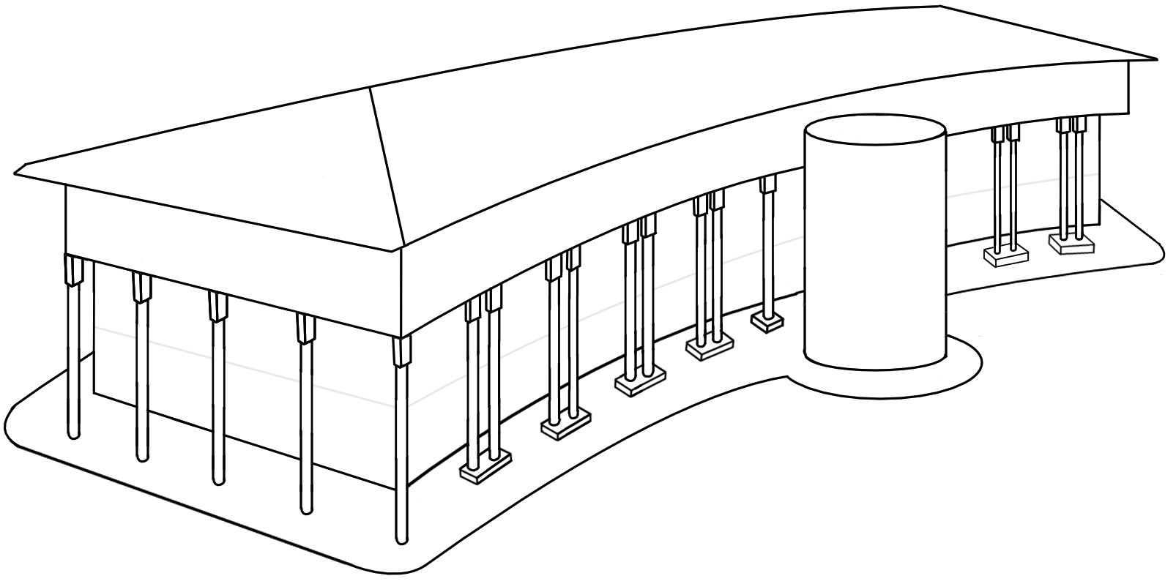
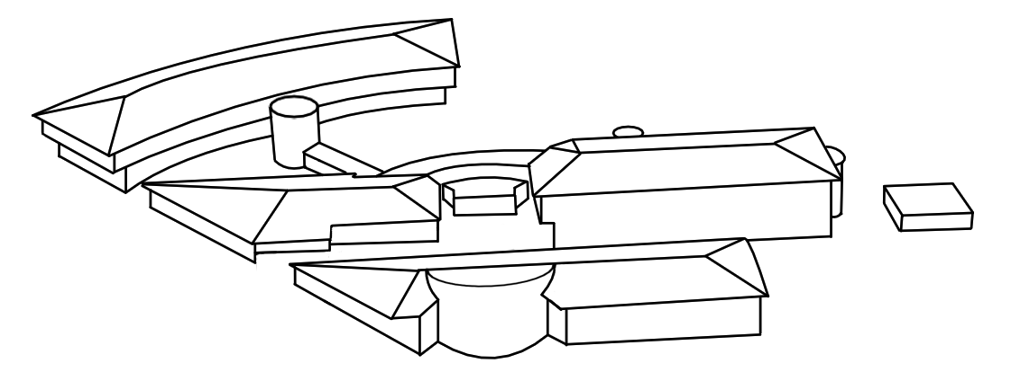
Capt’Elec
Par :
Axel Bacrie
Théo Chaves
Nathan Chaugier
William Touzani
Pour :
Patricia Stolf
Rémi Boule
Amélie Legrand
13/12/2021
Notes:
dthketuyjdfhkddghjfncf

Slide 3
Patricia
Comment monitorer la consommation électrique de l’IUT ?

Slide 4
Cliente : Patricia Stolf
[Chercheuse à l’IRIT dans l’équipe SEPIA & enseignante à l’IUT de Blagnac]
Superviseur : Rémi Boulle
[Enseignant en informatique à l’IUT de Blagnac]
Jérôme Lopusniac
[Administrateur réseau de l’IUT]
Denis
[Administrateur réseau de l’IUT]
Type :
Preuve de concept
Attendu :
Un tableau de bord
Objectif :
Monitorer la consommation
électrique de l’IUT

Slide 5
Table des matières :
Analyse du besoin
  Analyser la demande client
  Formulation les objectifs
  Présentation du contrat d’équipe
Réalisation technique
  Méthodologie
  Déroulement
  Résultats
Bilan et analyse rétrospective
  Bilan technique
  Bilan humain
  Bilan de compétences

Slide 6
I) Analyse du besoin
Analyser la demande client
Formulation les objectifs
Présentation du contrat d’équipe

Slide 7
a) Analyse de la demande client
Appel d’offre
Capt’Elec
IRIT

Slide 8
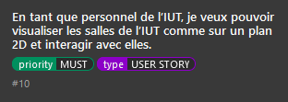


b) Formulation des objectifs
Méthode agile
Formulation
d’une User Story :
Subdivisée en différentes taches

Slide 9
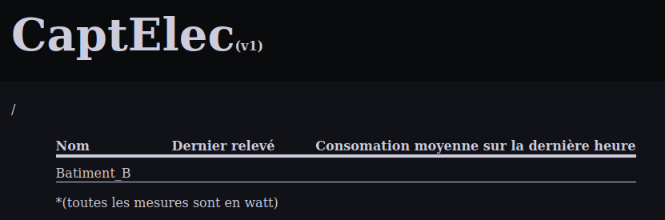
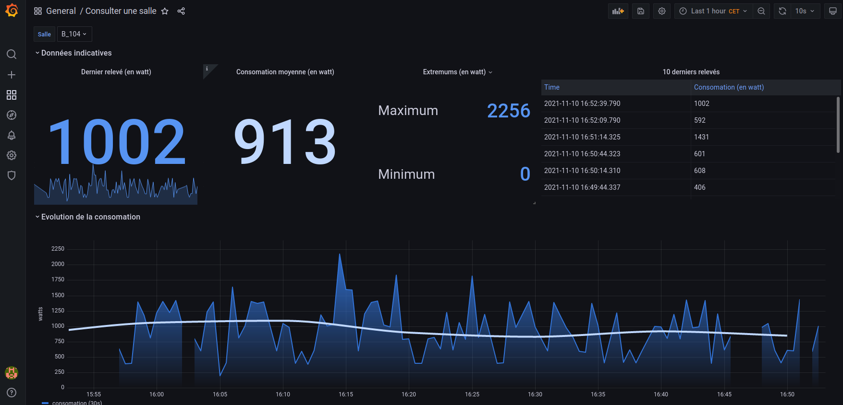
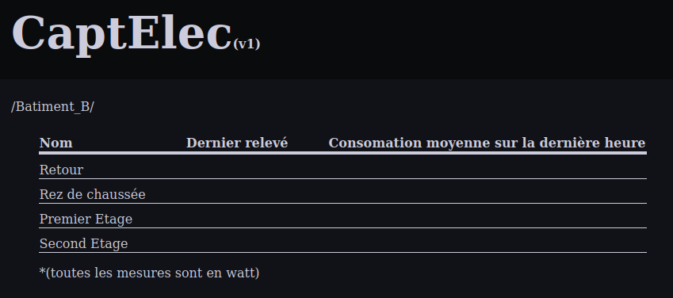
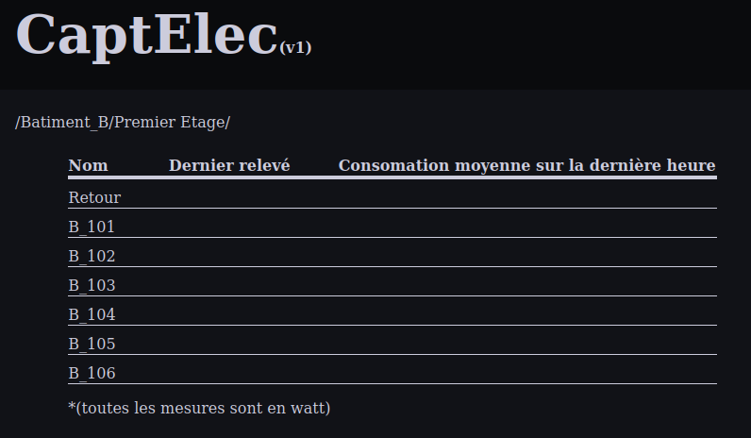
b) Formulation des objectifs
La forme finale attendue
Un site en PHP¹ qui redirige vers des tableaux de bord Grafana²
- Navigation fluide
- Graphiques explicites
- Simplicité d’adaptation
(1)
(2)

Slide 10
b) Formulation des objectifs
Documents
Documentations :
- Utilisateur
- Technique (pour évolution et compréhension par des tiers)
Vidéo :
- une vidéo de présentation du projet

Slide 11
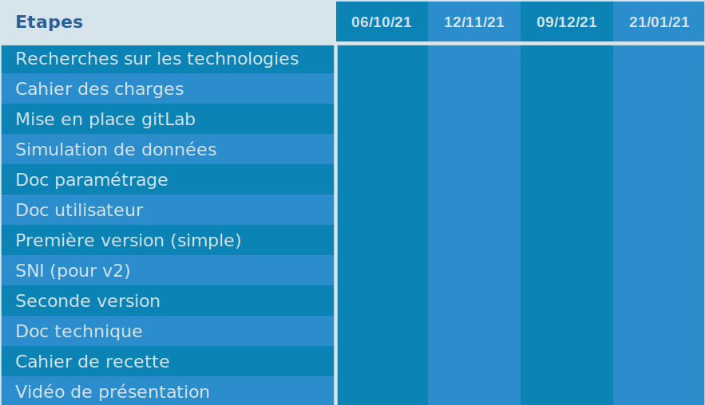
c) Présentation du contrat d’équipe
Planification
Recherches sur les technologies
Cahier des charges
Mise en place gitLab
Simulation de données
Première version (simple)
Doc utilisateur
Doc paramétrage
SNI (pour v2)
Doc technique
Seconde version (aboutie)
Vidéo de présentation
Livraison et recette

Slide 12
c) Présentation du contrat d’équipe
Répartition des taches
Nathan
Acquisition des données
William
Théo
Stockage des données
Axel
Affichage des données

Slide 13

c) Présentation du contrat d’équipe
Communication officielle
Étapes clefs
Remise de notes
Prise de Réunion

Slide 14

c) Présentation du contrat d’équipe
Communication continue
Difficultés
Retours
Question

Slide 15
II) Réalisation technique
Méthodologie
Déroulement
Résultats

Slide 16





Détail des technologies
Contraintes technologiques
Nouveau protocole réseau
Technologie de télécommunication radio fréquence
Service permettant la visualisation de données
*SGBD **noSQL de séries temporelles adapté à l’internet des objets
Service lowCode pour interfacer des acteurs de l’internet des objets
* Système de gestion de bases de données
** par opposition aux SGBD SQL que nous étudions à l’IUT

Slide 17
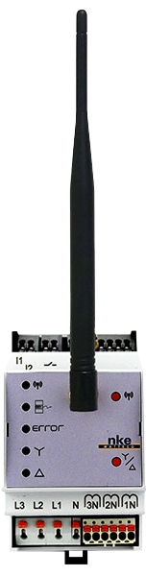




Capteur Electrique
(NKE triphas’o 60A
Gateway
(antenne)
Broker MQTT
insertion
lecture
(Serveur Web)
Utilisateur

Slide 18
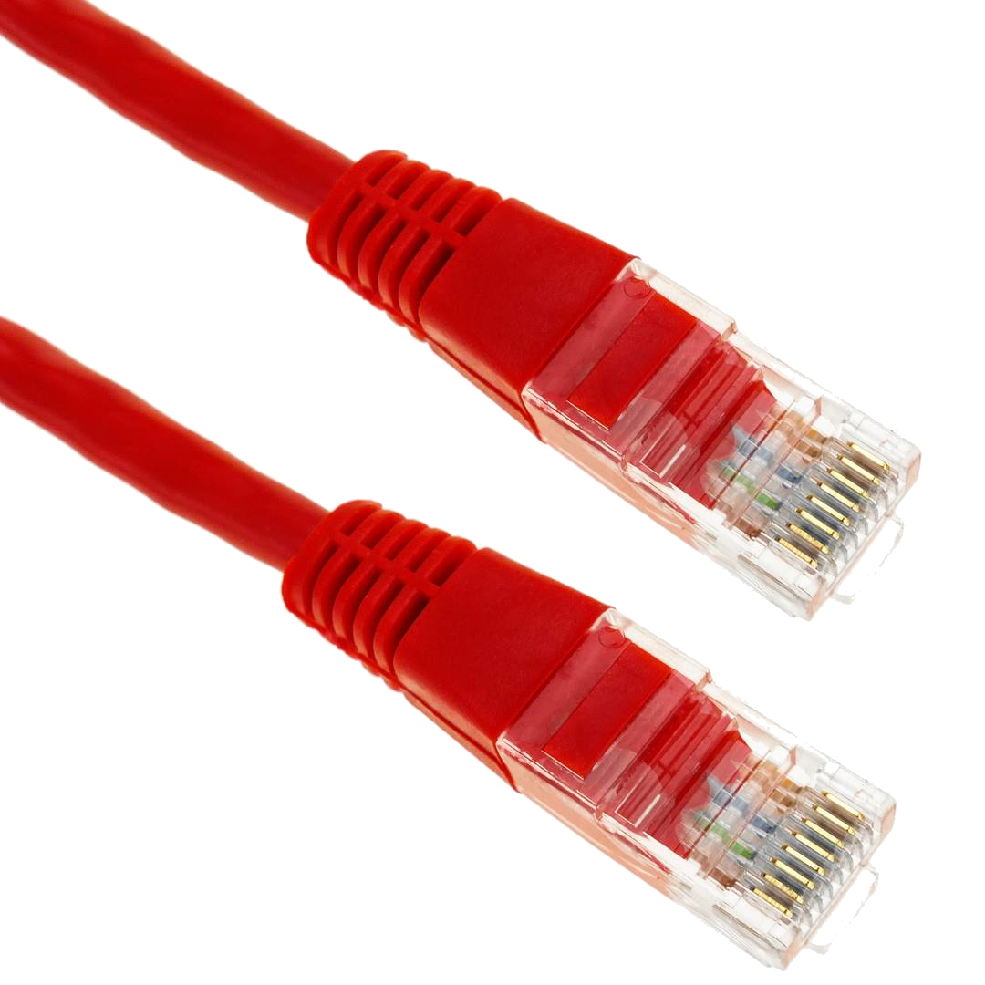
a) Méthodologie
a.1) Choix des solutions : liaison capteur
Connexion filaire
Grande portée
Déploiement peu contraignant
Peu coûteux énergiquement
Possible perte d’information
Rapidité
Simplicité de connexion
Nécessite un accès physique
Coûteux

Slide 19

a) Méthodologie
a.2) Choix des solutions : menu interactif
Obligatoire (car web)
Choix du langage côté serveur
Expertise déjà acquise
Fiable (versions stables)
Déjà installé
Nécessite une formation

Slide 20


a) Méthodologie
a.3) Choix des solutions : affichage & stockage des données
Affichage détaillé des données
Stockage des données
Adapté aux séries temporelles
Proposition du client
Reconnu dans l’IoT
Proposition du client
Expertise déjà acquise
Simple à déployer
Peu adapté à l’usage

Slide 21






a) Méthodologie
a.4) Les outils de conception
VM

Slide 22
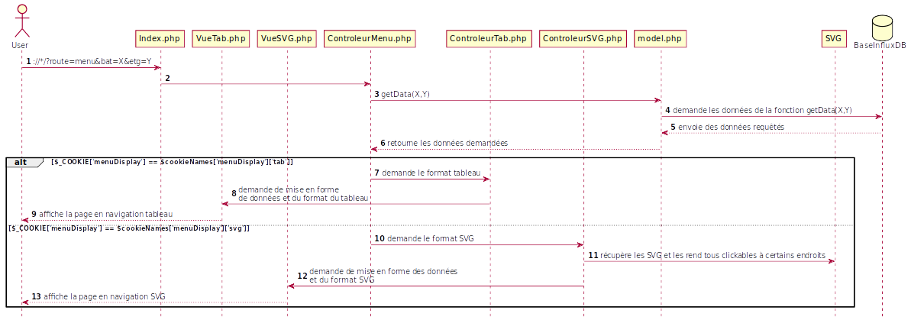
a) Méthodologie
a.5) Norme de conception MVC 2

Slide 23
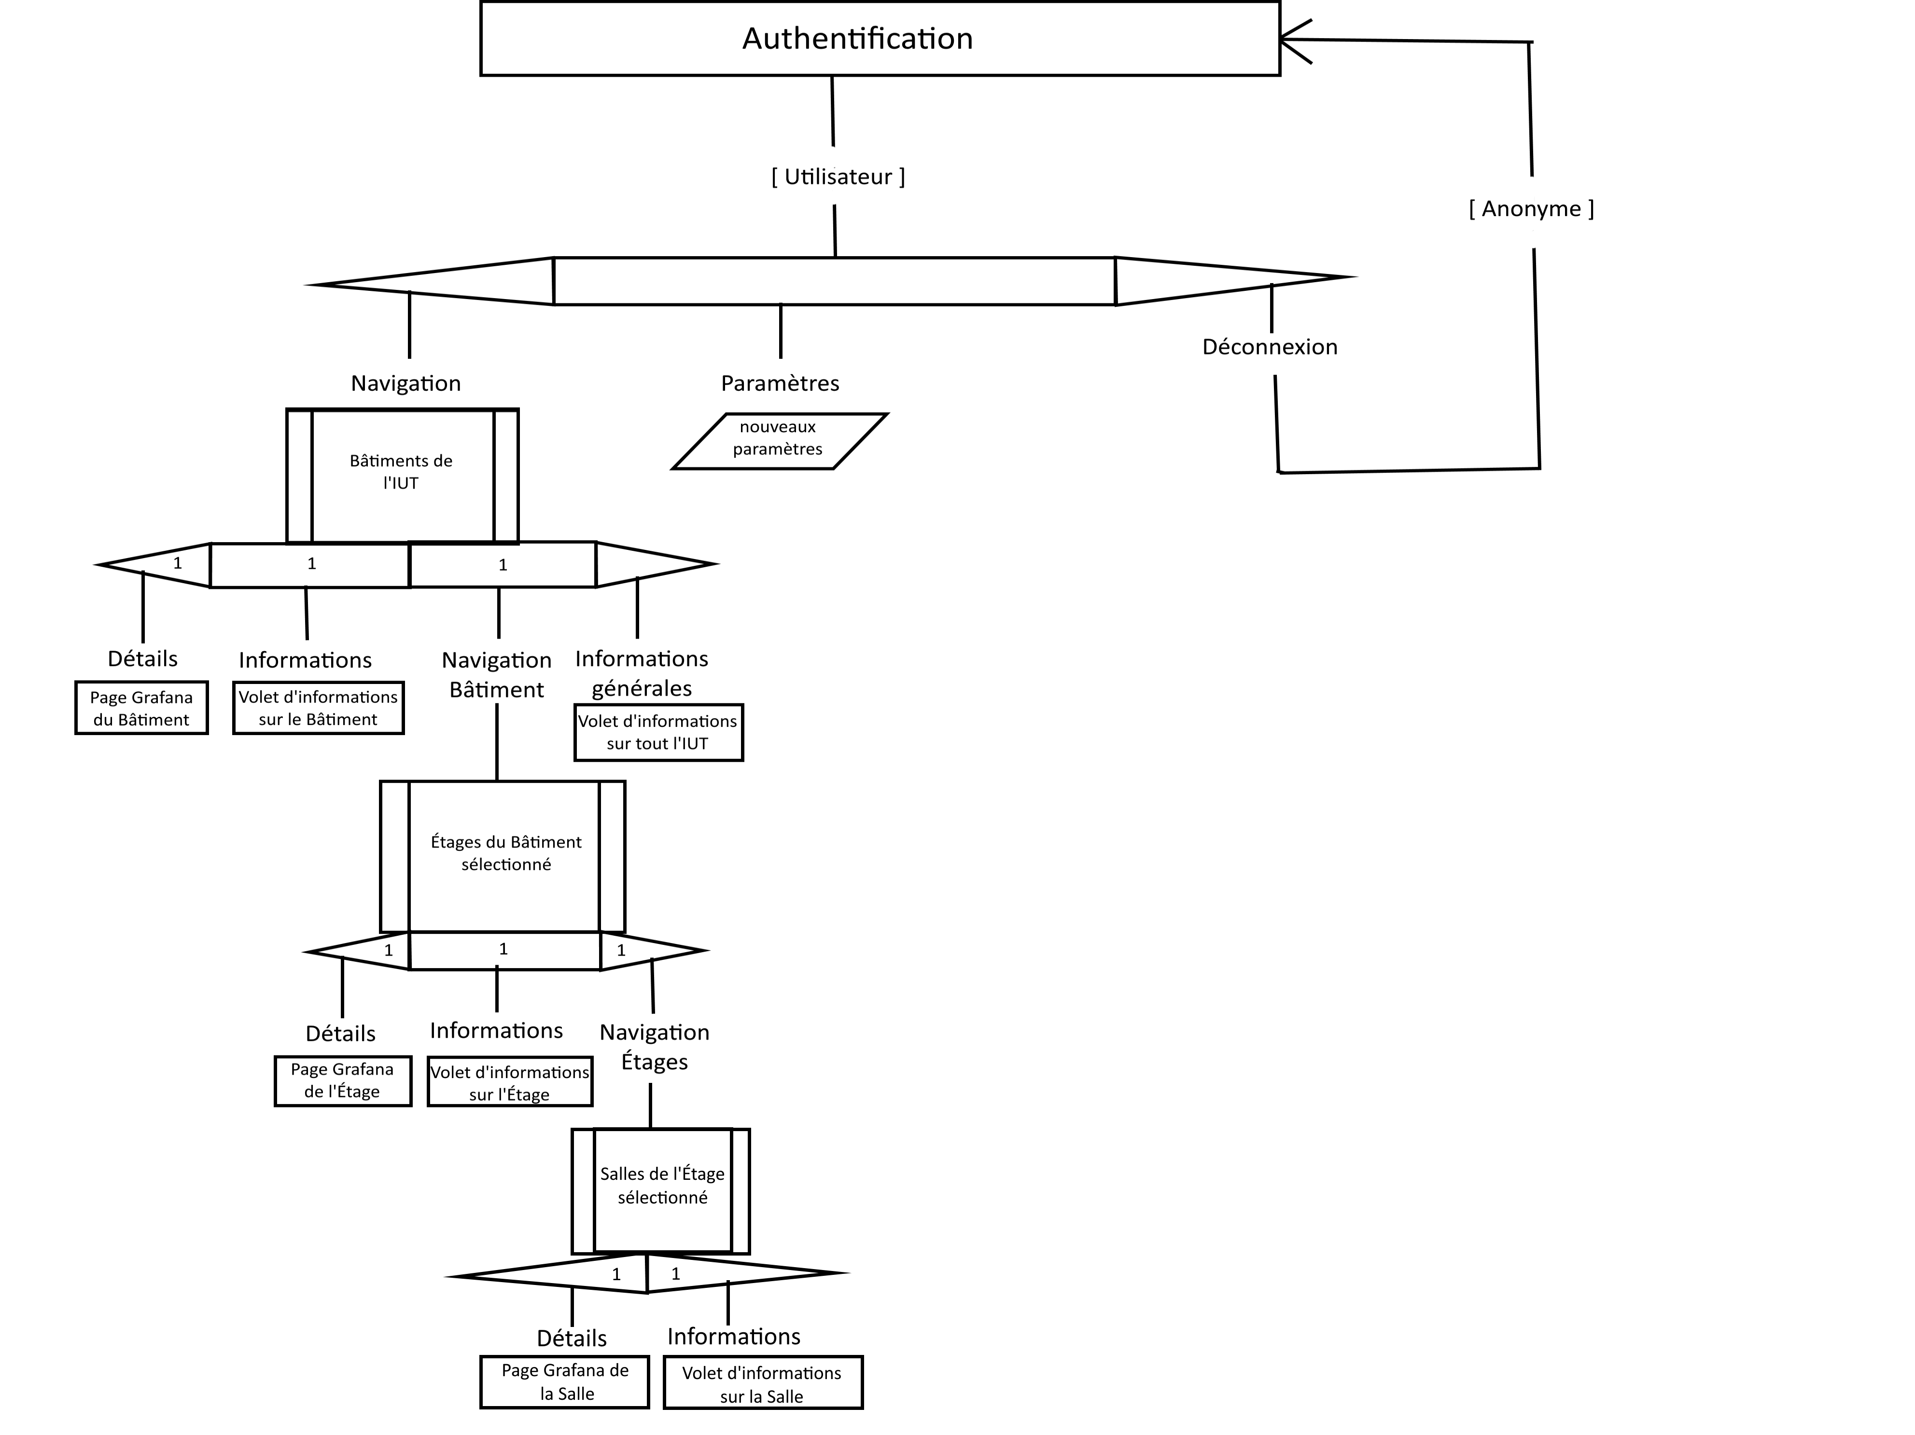
1) Méthodologie
1.6) La conception : Schéma de Navigation d’Interface
(*)
(*)

Slide 24
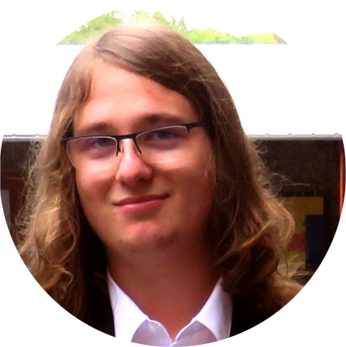
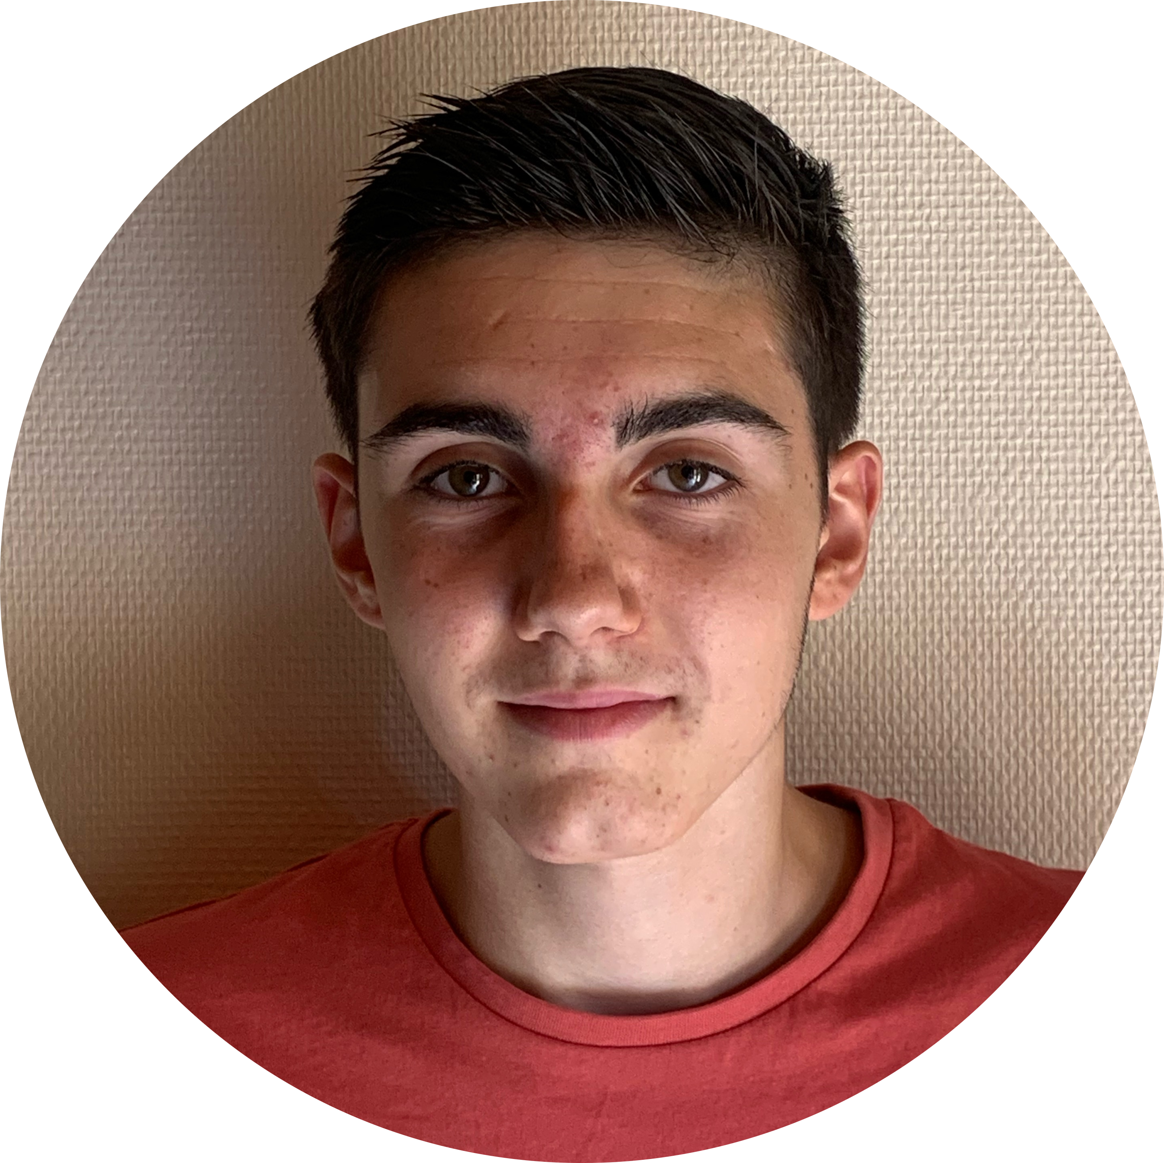
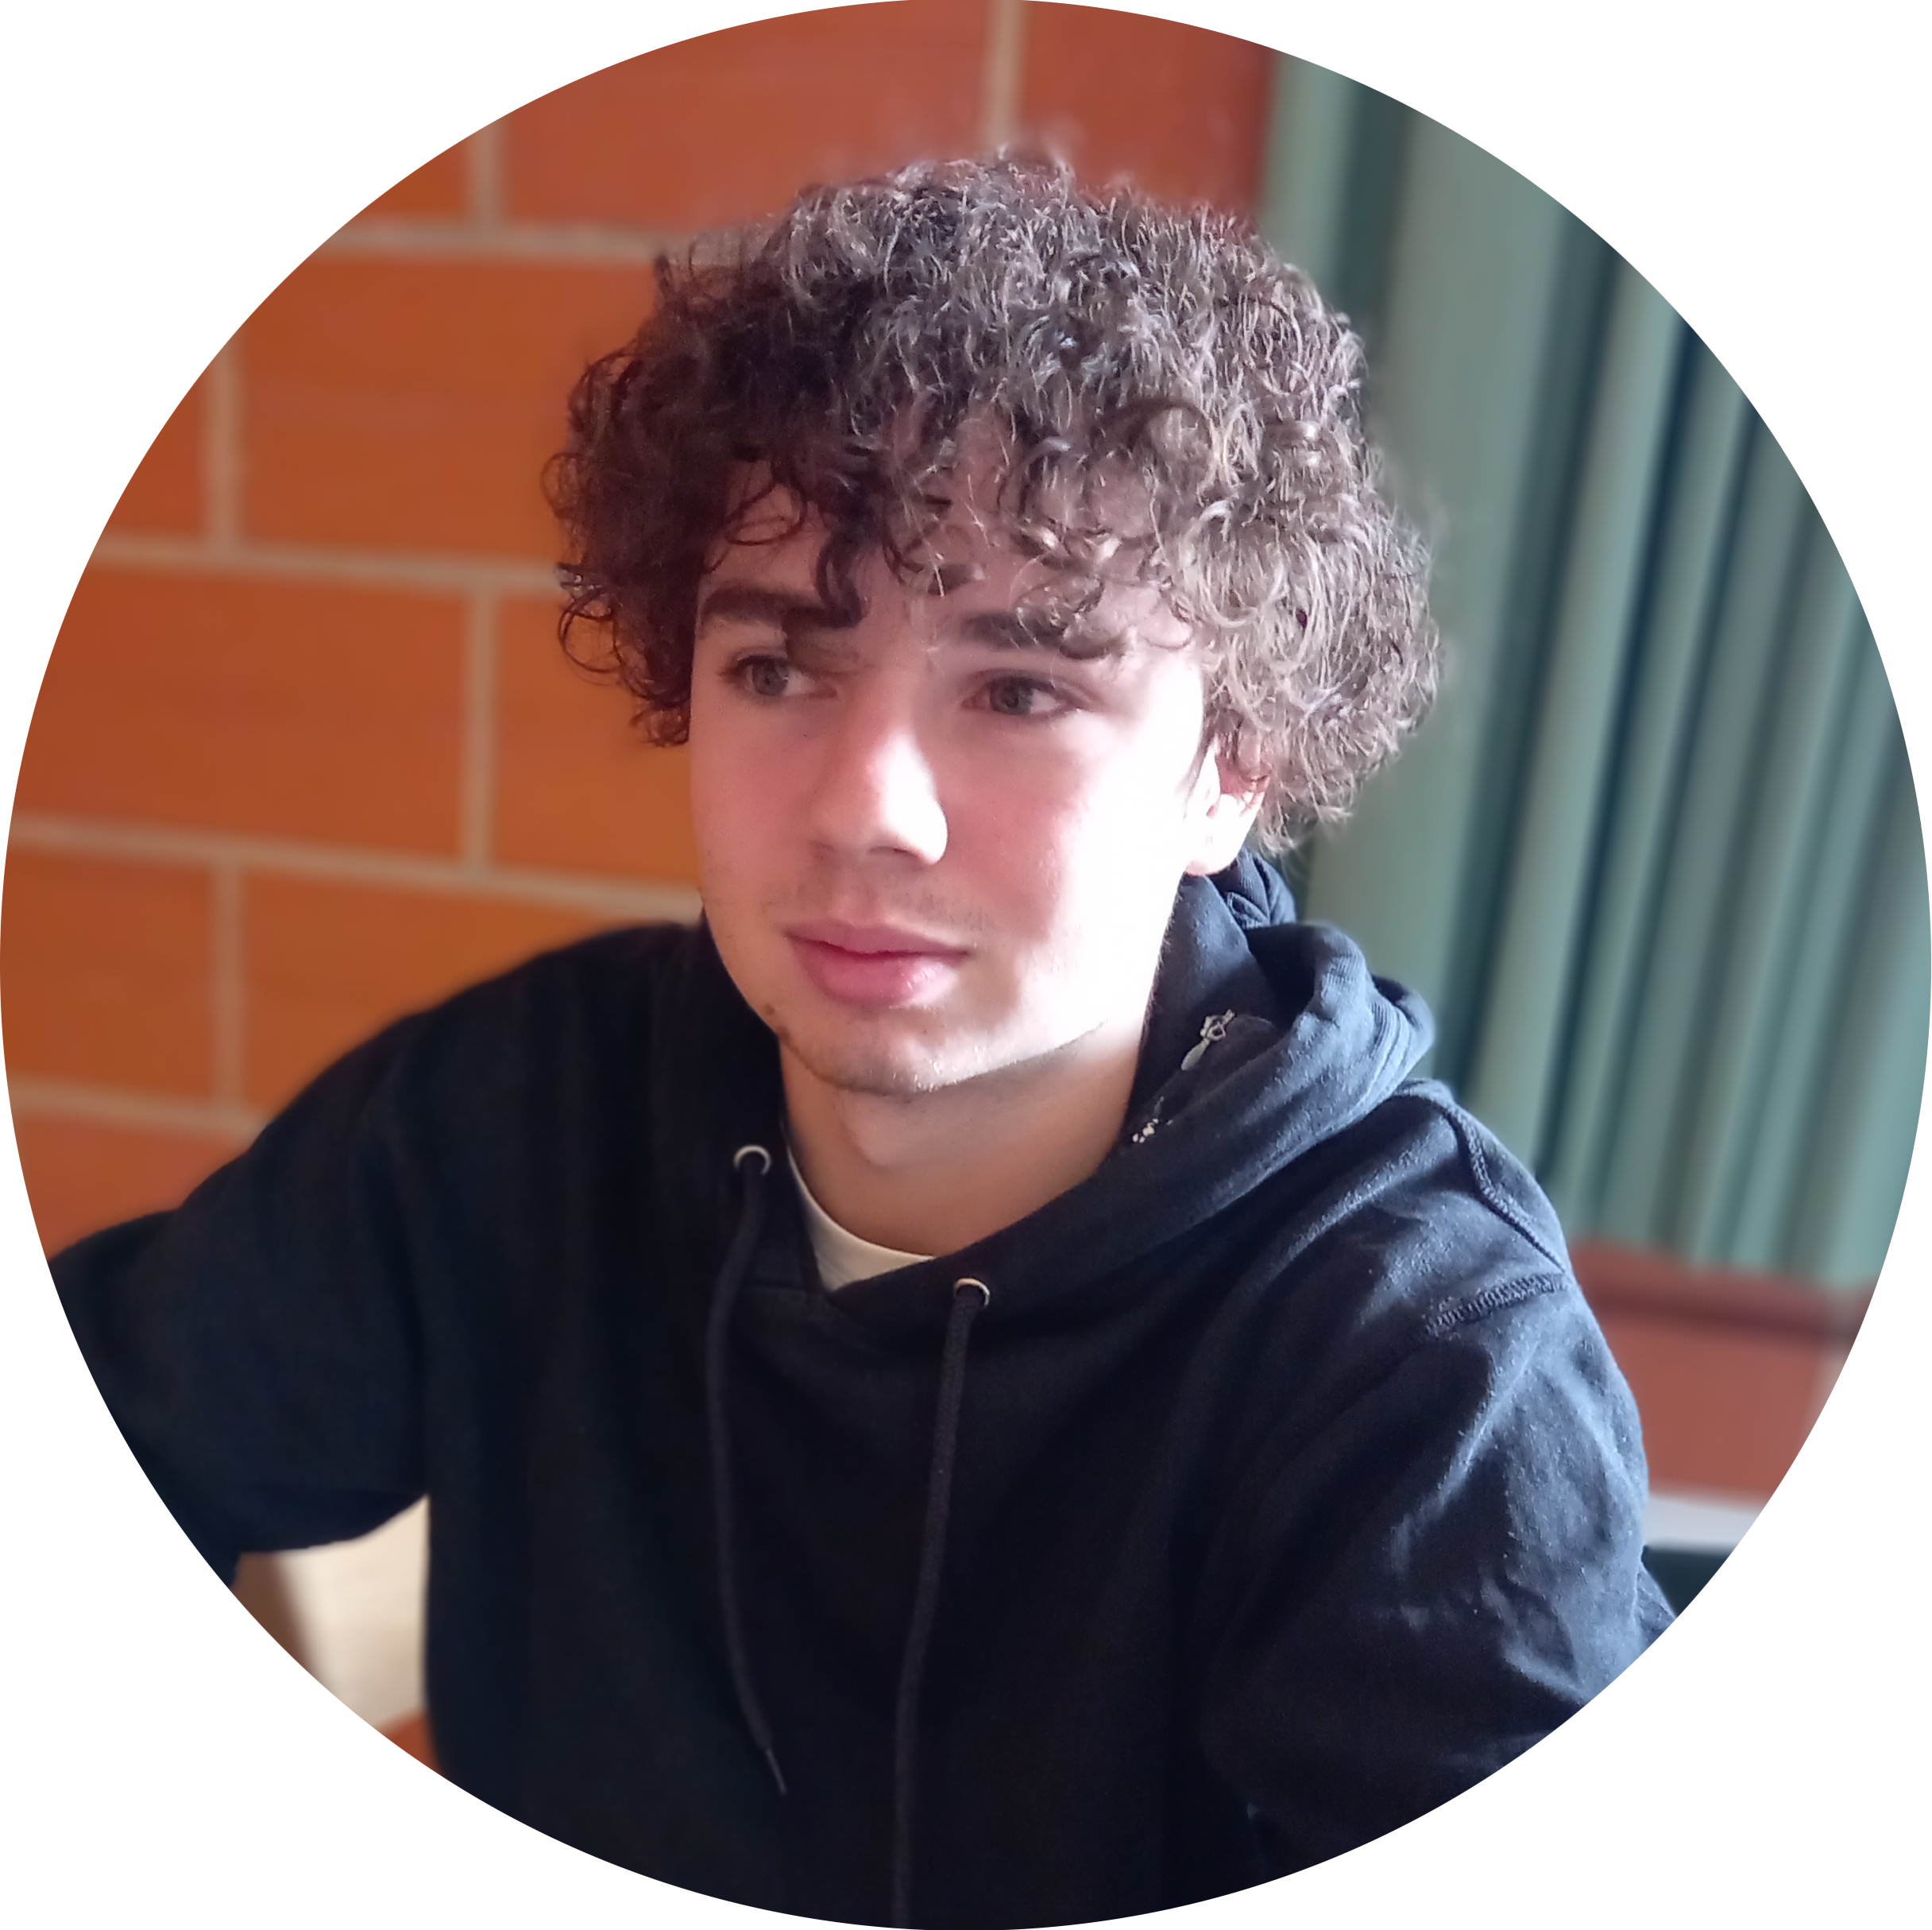
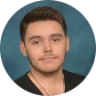
Présentation de l’équipe
Axel Bacrie
[Chef de projet]
Théo Chaves
[Responsable documentation]
Nathan Chaugier
[Responsable Capteur]
William Touzani
[Responsable communication]

Slide 25
b) Déroulement
La stratégie

Slide 26
b) Déroulement
Les difficultés rencontrées
Absence d’accès aux services de l’IUT
Solution : Mise en place d’une VM regroupant les technologies
Retard du capteur
Solution : Simulation des données via Node-Red
Sécurité du site
Solution : AJAX Insertion à la génération des pages

Slide 27


c) Résultat
Documentation utilisateur
Documentation technique
Cahier de recettes
Vidéo de présentation

Slide 28
c) Résultat
Le site
Démonstration

Slide 29
III) Bilan et analyse rétrospective
Bilan technique
Bilan humain
Bilan de compétences

Slide 30
1) Bilan technique
1.1) Les objectifs : ce qui a été fait
Une application web
Simple à utiliser / à prendre en main
Possibilité de consulter dans le détail, les données et leur historique
Possibilité de modifier / étendre le projet
Interface réduite au maximum pour simplifier la navigation
Documentation utilisateur complète
Redirection vers des pages grafana
Structure MVC
Construction autour d’un fichier de configuration
Documentation technique

Slide 31
1) Bilan technique
1.2) Les objectifs : ce qui est à venir
Acquérir les données de consommation via le capteur
Permettre de visualiser la consommation électrique des salles de l’IUT
Afficher en temps réel les données sur le plan de l’IUT
Connexion du capteur au réseau LoraWan
Réception et stockage des données
Mise en production de l’application
Création des volets de visualisation
Affichage détaillé
Implémentation des plans
Insertion des données
Mise en place des gradients de couleur
Création d’une API pour actualiser les plans en temps réel*
*Problème de sécurité

Slide 32
1) Bilan technique
1.3) Le produit final
Une application qui mêle de nombreuses technologies
Qui permettra :
La collecte de données quantitatives sur les habitudes énergétiques de l’IUT
La réalisation d’économies d’énergies pour l’IUT
Données quantitatives pouvant servir de base pour des recherches
Cliente chercheuse à l’IRIT

Slide 33
1) Bilan technique
1.4) Les perspectives d’évolution
Résolution des problèmes de sécurité pour avoir du vrai temps réel
Ajout de fonctionnalités
  Système de notification (Telegram, mail, discord, …)
  Interfaçage avec flop EDT pour voir l’occupation des salles
  Mise en relation avec d’autres capteurs (présence, chaleur, CO2, …)
Portage en application mobile
Extension à tout l’IUT
Export vers d’autres établissements

Slide 34
2) Bilan humain
2.1) Écarts avec la planification
Commencement tardif de la simulation.
Recherches sur les technologies
Cahier des charges
Mise en place gitLab
Simulation de données
Première version (simple)
Doc utilisateur
Doc paramétrage
SNI (pour v2)
Doc technique
Seconde version (aboutie)
Vidéo de présentation
Livraison et recette
Retard très important sur la création du SNI.
Gros dépassement de la limite fixé pour le développement de la v2.

Slide 35
2) Bilan humain
2.2) Impacts et causes des écarts 1/2
Commencement tardif de la simulation.
Causes : attente des accès et une prise de décision lente
Impacts :
  Sur le projet : aucun, puisque fini à temps
  Sur l’équipe : source de stress
Retard très important sur la création du SNI.
Causes : oubli / autres préoccupations / élément non central
Impacts :
  Sur le projet : aucun, puisque peu utile en développement (élément de documentation principalement)
  Sur l’équipe : aucun, car assez simple à réaliser

Slide 36
2) Bilan humain
2.3) Impacts et causes des écarts 2/2
Gros dépassement de la limite fixé pour le développement de la v2.
Causes :
  Problèmes de liaison avec la base de données influxdb
  Perte de temps sur des détails (graphique, fluidité, responcivité)
  Problème pour déployer le service sur l’IUT
Impacts :
  Sur le projet : faible, un peu de retard dans l’écriture de la vidéo et pose quelques incertitudes pour la doc technique.
  Sur l’équipe : beaucoup de stress car accélération du travail

Slide 37
2) Bilan humain
2.4) Tâches et communication au sein de l’équipe
Axel Bacrie
[Chef de projet]
Planification des réunions
Vérification des autres taches
Principale développeur PHP
Forte communication avec tous les membres
Communication avec superviseur et cliente
Rédaction des rapports étapes
Gestion de gitLab
Communique principalement avec Axel pour rapporter l’avancement du projet
William Touzani
[Responsable communication]
Relecture de tous les documents
Rédaction doc utilisateur
Assemblage doc technique*
Mise en place simulation
Communique avec les rédacteurs de documents.
Théo Chaves
[Responsable documentation]
Suivie de la mise en place du capteur
Développeur PHP
Création VM et mise en production
Communique principalement avec Axel pour le développement
Nathan Chaugier
[Responsable Capteur]
* réunir et compiler toutes les parties rédigés séparément
Dire que :
communication excellente grâce à discorde et car on travail sur d’autres projets ensemble
tout le monde tjrs présent
tous les rôles ont été conservés du début à la fin
On a tous contribué a toutes les taches mais il y a tjrs un principale qui s’en occupe

Slide 38
2) Bilan humain
2.5) Communication avec le client
Manque de communication durant
la première période
Problème corrigé depuis livraison v1
Mail hebdomadaire

Slide 39
3) Bilan de compétences
3.1) La pile technologique : éléments connus
Programmation web coté serveur (M3104_PWS) en 2eme année
Aussi PWS
Conception de documents et d'interfaces numériques (M1105_CDIN) en 1er année

Slide 40
3) Bilan de compétences
3.2) La pile technologique : éléments inconnus
Nécessité de se documenter pour chaque technologie.
Démarche simplifié par les connaissances de base acquises à l’IUT (BD, réseau)

Slide 41
3) Bilan de compétences
3.3) Application des compétences
Hard skills
Soft skills
Développement en structure MVC
Utilisation de dépots de codes Git
Conception
  Navigation
  Ergonomie
Rédaction de documentation
Animer des réunions
Comptes rendus de réunions
Communiquer
  En équipe
  Avec un client
  Avec un manager
Reccueillir les besoins

Slide 42
Conclusion
Les étapes :
A l’origine :
RIen
Reccueil du besoin
Livraison v1
(simpliste)
Livraison v2
(finale)
A la fin :
Un tableau de bord web qui affiche
la consomation electrique de l’IUT
Perspectives et poursuite :
Ajout de fonctionalité
Portage sur d’autres plateformes
Export vers d’autres établissements
Si c’était à refaire ?
On conserverait la même stratégie, il s’agit seulement de mieux l’appliquer

